Slide 1
Notes:
Hương Thảo – Zalo: 0972.115.126

Slide 2
1
KHÁM PHÁ

Slide 3
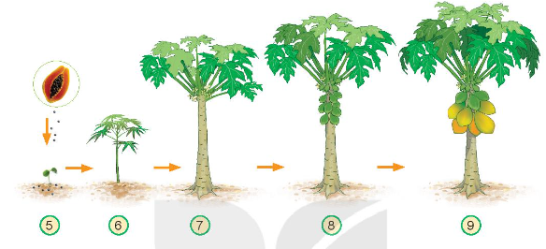
1. Quan sát từ hình 5 đến hình 9 và mô tả quá trình phát triển của cây đu đủ.
Hạt nảy mầm
Lớn lên
Nở hoa
Kết trái
Gieo hạt mọc cây

Slide 4
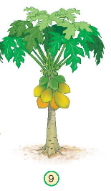
2. Hoa và quả có chức năng gì đối với cây?
Bên trong quả đu đủ chứa gì?
Chứa hạt
Hoa có chức năng gì?
Hoa giúp cây tạo quả
Quả có chức năng gì?
Quả chứa hạt, hạt mọc thành cây mới.

Slide 5
Hoa có chức năng giúp cây tạo quả.
Quả có chức năng chứa hạt. Khi gặp điều kiện thích hợp, hạt sẽ mọc thành cây mới, duy trì giống nòi.

Slide 6
2
THỰC HÀNH

Slide 7
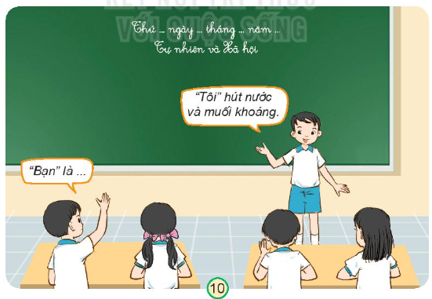
Các nhóm đố nhau về chức năng các bộ phận: rễ, thân, lá, hoa, quả của cây

Slide 8
3
VẬN DỤNG

Slide 9
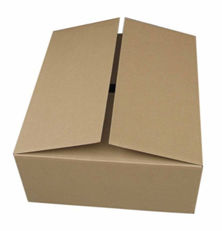
1. Trong một chuyến về quê thăm ông, Minh muốn đóng một chiếc hộp bằng giấy bìa cứng để đựng một cây nhỏ tặng ông. Hãy giúp Minh:
Trả lời câu hỏi: Chiếc hộp cần có đặc điểm gì để cây không bị hỏng sau một ngày vận chuyển?
Trao đổi với bạn để làm chiếc hộp có chiều cao, chiều rộng phù hợp với kích thước của cây.
Chiếc hộp cần có đặc điểm chắn chắn, kín đáo, độ lớn vừa phải, không dễ bị móp méo để cây không bị hỏng sau một ngày vận chuyển.
Chiếc hộp có chiều cao 20, chiều rộng 15 phù hợp với kích thước của cây nhỏ.
Thảo luận nhóm 4

Slide 10
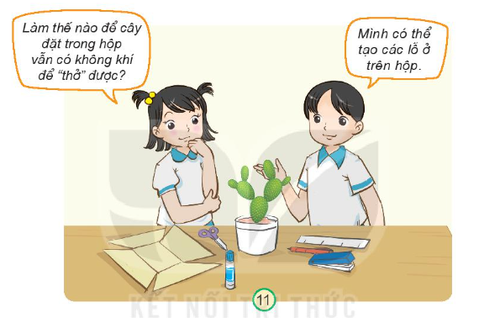
2. Thực hiện làm hộp.
Chuẩn bị: Bìa catton, thước, kéo, keo dán, bút.....
Thực hành làm hộp

Slide 11
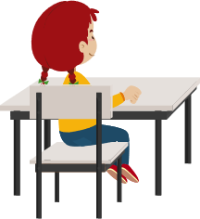

Slide 12
